Slide 1


MEUS
BANNERS
1 de 4
Ligue o Som
Automático

Slide 2
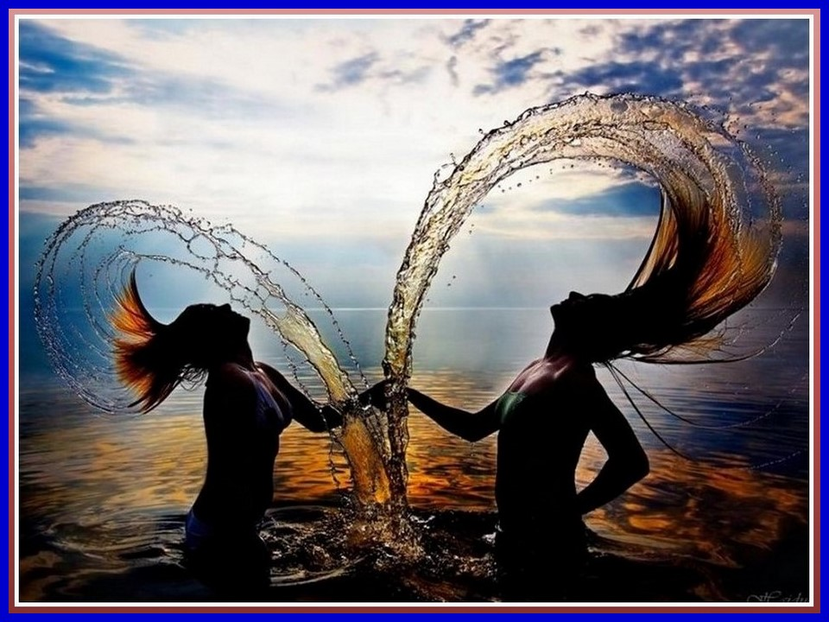


Atender a quem te chama é belo. Lutar por quem te rejeita é quase chegar à perfeição.
Sir Charles Spencer Chaplin

Slide 3

Reinaldoslides
Cuidado com as pequenas despesas:
uma fenda diminuta pode fazer afundar um grande navio.
Benjamin Franklin
www.sergrasan.com

Slide 4

Reinaldoslides
A melhor parte da vida de uma pessoa está nas suas amizades.
Abraham Lincoln
www.sergrasan.com

Slide 5


Reinaldoslides
Digo o que penso, com esperança.
Penso no que faço, com fé. Faço o que devo fazer, com amor.
Cora Coralina
www.sergrasan.com

Slide 6


Reinaldoslides
"Talvez eu venha a
envelhecer rápido
demais.
Mas lutarei
para que
cada dia
tenha valido
a pena.”
Aristóteles
www.sergrasan.com

Slide 7


Slide 8



Reinaldoslides
"O maior é o espaço porque dentro dele cabe tudo.
O mais veloz é o intelecto porque passa através de tudo.
Tales de Mileto
www.sergrasan.com

Slide 9

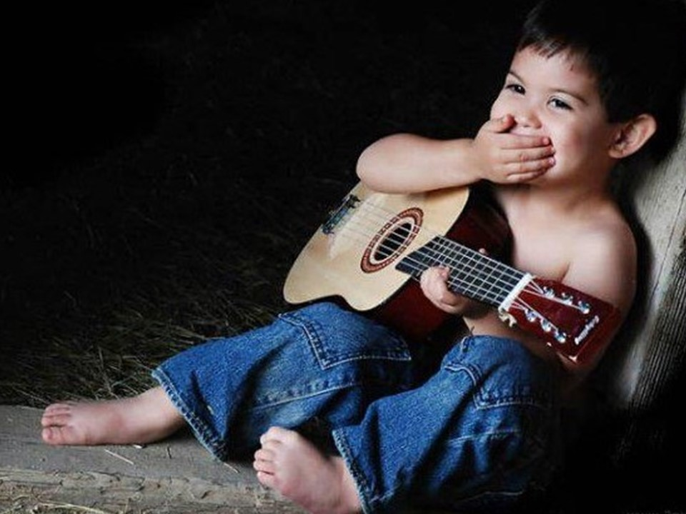
O som aniquila a grande beleza do silêncio
Sir Charles Spencer Chaplin
Reinaldoslides
www.sergrasan.com

Slide 10


“Entre as pequenas coisas que não fazemos e as grandes que não podemos fazer, o perigo está em não tentarmos nenhuma!"
Confúcio
www.sergrasan.com
Reinaldoslides

Slide 11



Eu vos direi "Amei para entendê-las
Pois só quem ama pode ter ouvidos
Capaz de ouvir e entender as estrelas.“
Olavo Bilac
Reinaldoslides
www.sergrasan.com

Slide 12


“Para aqueles com estômago elitista, lugar de peão é na fábrica produzindo, alimentando a bomba do capitalismo!”
Leonardo Boff
www.sergrasan.com
Reinaldoslides

Slide 13

"Livros são os mais silenciosos e constantes amigos, os mais acessíveis e sábios conselheiros,
e os mais pacientes professores.“
Charles W. Elliot
www.sergrasan.com
Reinaldoslides

Slide 14

Com um sorriso no rosto as pessoas terão as melhores impressões de você, e você estará afirmando para você mesmo, que está pronto para ser feliz.
Aristóteles
www.sergrasan.com
Reinaldoslides

Slide 15

Reinaldoslides
Nenhum mentiroso tem uma memória suficientemente boa para ser um mentiroso de êxito.
Abraham Lincoln
www.sergrasan.com

Slide 16

Procuro sempre ler e estar atualizada com os fatos e isso me ajuda a vencer as dificuldades da vida.
Cora Coralina
Reinaldoslides
www.sergrasan.com

Slide 17

O amor percorre territórios devastados da alma com a calma necessária para reflorestar um a um.
Ana Jácomo
Reinaldoslides
www.sergrasan.com

Slide 18

Não estarei destruindo meus inimigos quando os transformo em amigos?
Abraham Lincoln
www.sergrasan.com
Reinaldoslides

Slide 19


O amor nunca faz reclamações;
dá sempre.
O amor tolera; jamais se irrita e nunca exerce vingança.
Mahatma Gandhi
www.sergrasan.com
Reinaldoslides

Slide 20

www.sergrasan.com
A maior fraqueza de uma pessoa é trocar aquilo que ela mais deseja na vida, por aquilo que ela deseja no momento.
D.A.
Reinaldoslides

Slide 21

É certo que irás encontrar situações
tempestuosas novamente,
mas haverá de ver sempre
o lado bom da chuva que cai
e não a faceta do raio que destrói.
Charles Chaplin
www.sergrasan.com
Reinaldoslides

Slide 22
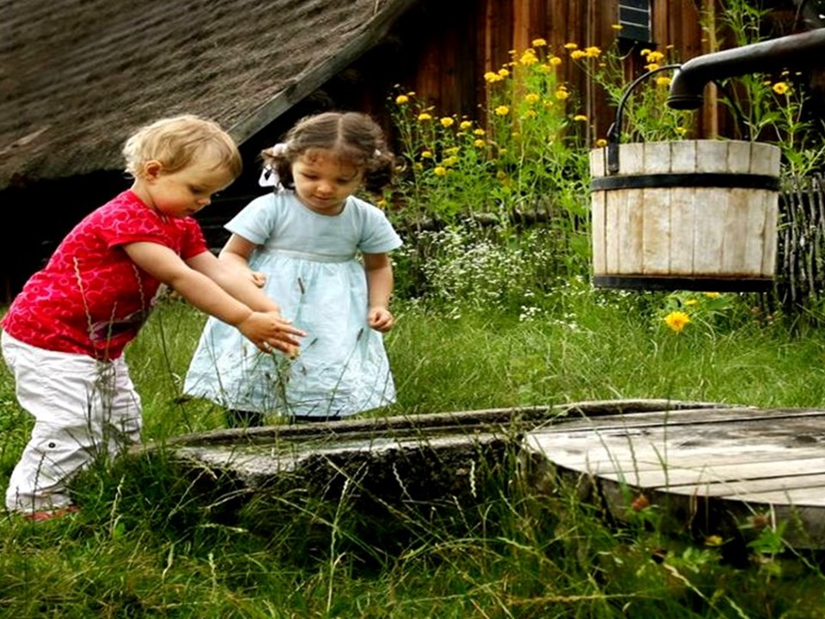
Reinaldoslides
O homem que passa a se recusar a mudar de opinião não é coerente, apenas intransigente.
Ricardo Gondim ‏
www.sergrasan.com

Slide 23

Viver é como andar de bicicleta:
É preciso estar em constante movimento para manter
o equilíbrio.
Albert Einstein
www.sergrasan.com
Reinaldoslides

Slide 24

Nenhum projeto é viável se não começa a construir-se desde já:
O futuro será o que começamos a fazer dele no presente.
Içami Tiba
www.sergrasan.com
Reinaldoslides

Slide 25



Não te esqueças que os estranhos são amigos que ainda não conheces.
Abraham Lincoln

Slide 26

“O passado é uma cortina de vidro.
Felizes os que observam o passado, para poder caminhar no futuro.
Augusto Jorge Cury
Reinaldoslides
www.sergrasan.com

Slide 27


Aos olhos de Deus , somos todos pedras preciosas.
E se a vida nos lapida, a outra parte cabe a nós de arredondar, colocar formas,
dar brilho e fazer diferença no mundo."
Letícia Thompson
www.sergrasan.com
Reinaldoslides

Slide 28


“Os filhos deveriam, desde já, praticar em casa o que terão que fazer na sociedade.
Esta é a verdadeira educação, tendo como uma das suas bases a disciplina.”
Içami Tiba
Reinaldoslides
www.sergrasan.com

Slide 29

“O passado é uma cortina
de vidro.
Felizes os que observam o passado, para poder
caminhar no futuro”.
Augusto Jorge Cury
Reinaldoslides
www.sergrasan.com

Slide 30

Não conheço ninguém que conseguiu realizar seu sonho, sem sacrificar feriados e domingos pelo menos uma centena de vezes.
Roberto Shinyashiki
www.sergrasan.com
Reinaldo slides

Slide 31
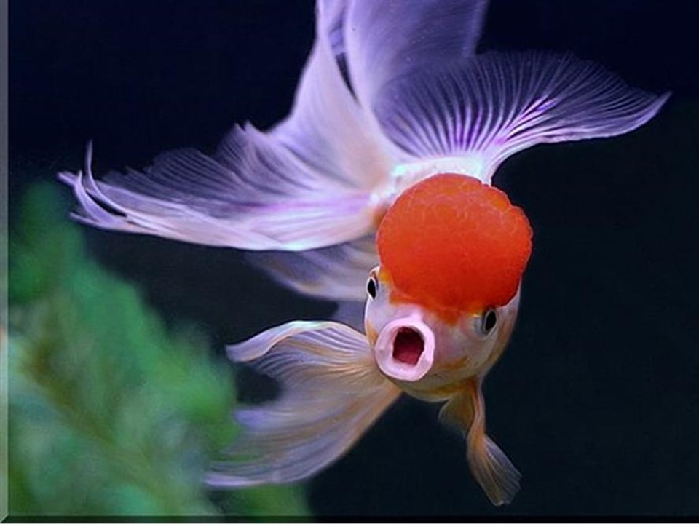

Textos: Frazes e Pensamentos de Autores diversos
Imagens: Banners da minha pagina na Internet
Música: A Noite do Meu Bem – Richard Clayderman
Formatação:Reinaldoslides
Divulgação: www.sergrasan.com
Contato: reinaldogp2000@yahoo.com.br
Campinas, 09 de fevereiro de 2016

